Slide 1
ФЕСТИВАЛЬ
«КОЛЛЕГИУМ-2013»

Slide 2
Web-kwest
ЛАБОРАТОРИЯ ИССЛЕДОВАТЕЛЬСКОГО МАСТЕРСТВА «КРЕАТИВ +»
«САМОУЧИТЕЛЬ ПО ЗАЩИТЕ ИССЛЕДОВАТЕЛЬСКОЙ РАБОТЫ»

Slide 3
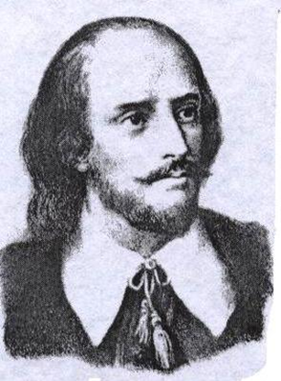
ТРАКТОВКА СМЫСЛА СКАЗКИ «КОЛОБОК»
Имей больше, чем показываешь.
Говори меньше, чем знаешь.
Have more that you show
Speak less than you know
«Король Лир»
Чтобы оценить чьё-нибудь качество, надо иметь некоторую долю этого качества и в самом себе
ШЕКСПИР

Slide 4
сказка «КОЛОБОК»
1
Предметная
область
THE ENGLISH LANGUAGE
АКТУАЛЬНОСТЬ
ENGLISH IS THE INTERNATIONAL LANGUAGE
.
Если Колобок будет жить в Лондоне, то он спасется
Гипотеза

Slide 5
сказка «КОЛОБОК»
1
ЦЕЛЬ
Разработать план спасения колобка
Проанализировать влияние достопримечательностей Лондона на героев сказки.
Использовать новые разговорные фразы в речи.
Расширить кругозор.
ЗАДАЧИ
.

Slide 6
сказка «КОЛОБОК»
1
Сравнение
Описание
Обобщение
Интервью с носителем языка
МЕТОДЫ
ПРАКТИЧЕСКАЯ ЗНАЧИМОСТЬ
При помощи сказки можно изучить иностранный язык и расширить кругозор

Slide 7
Once upon a time ….
KOLOBOK

Slide 8
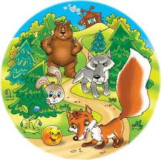

Slide 9
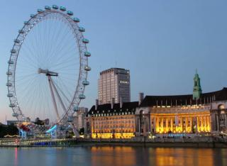
When a man is tired of London, he is tired of life; for there is in London all that life can afford.
Samuel Johnson

Slide 10
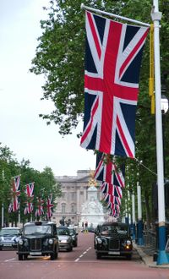
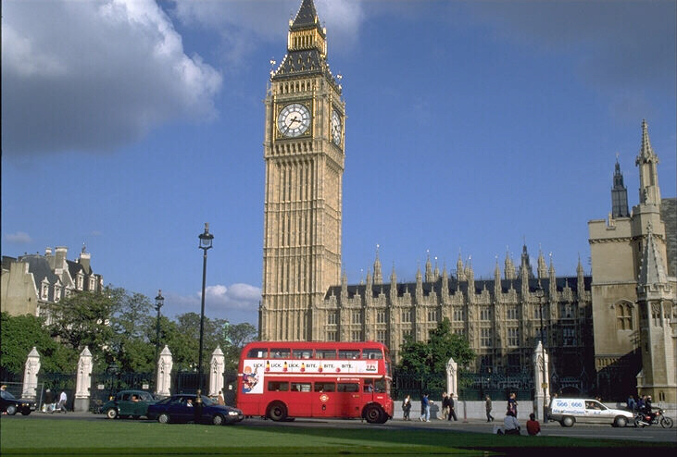
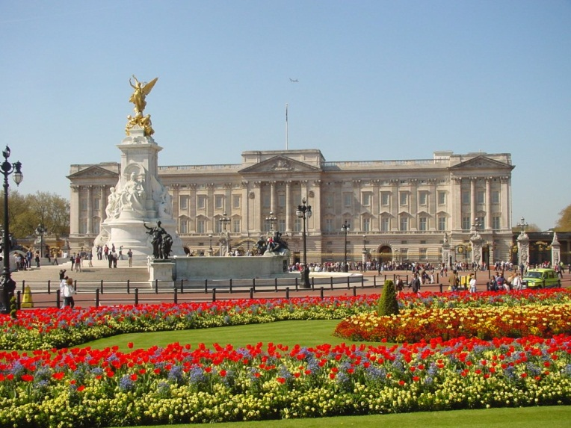
London

Slide 11
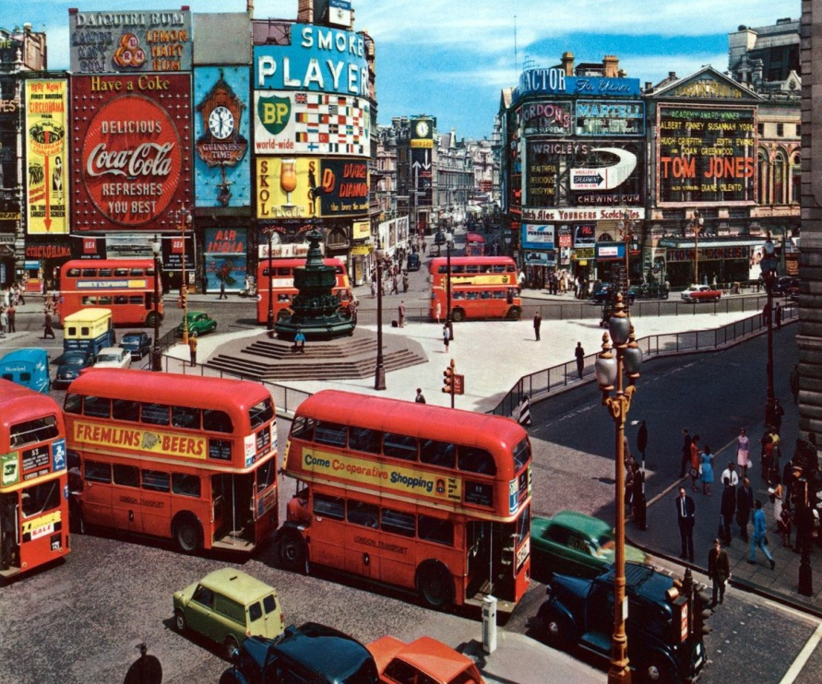
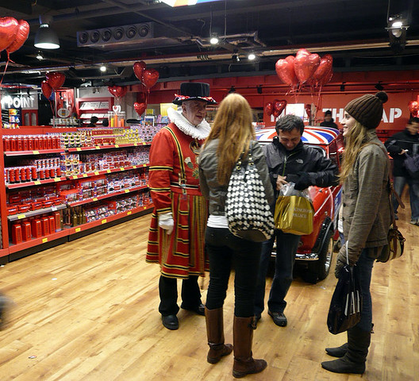
Welcome to London

Slide 12
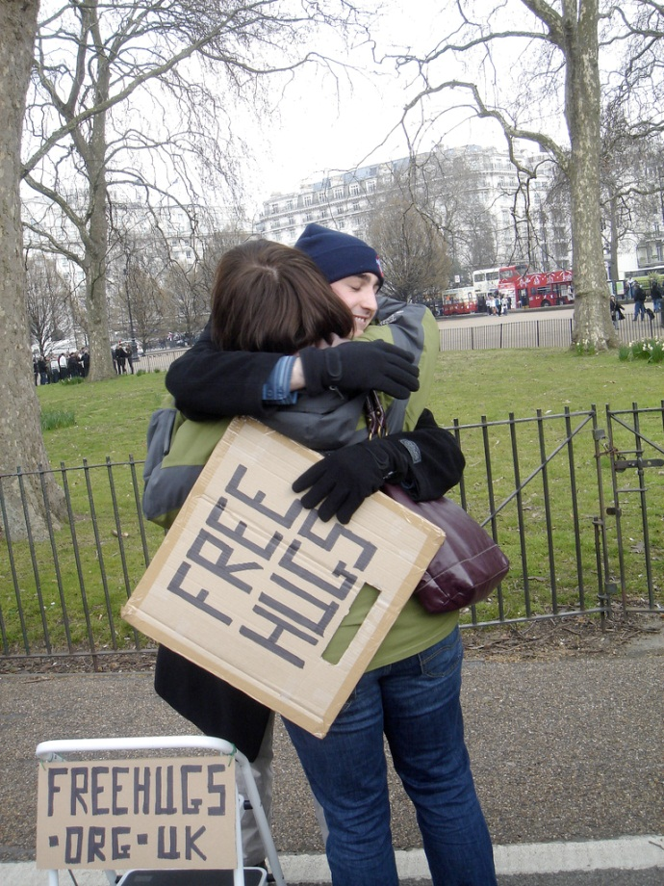
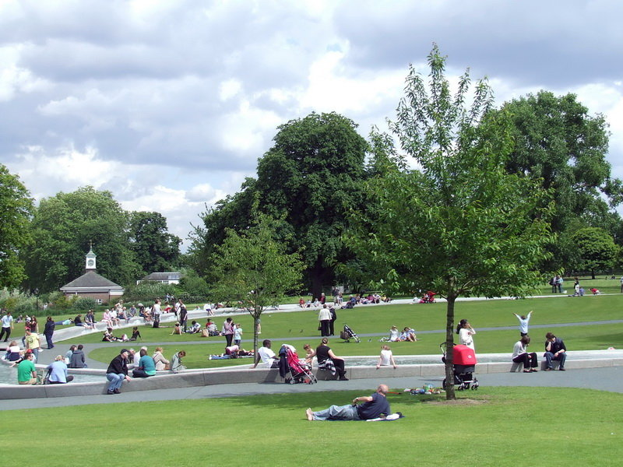
Hyde Park

Slide 13
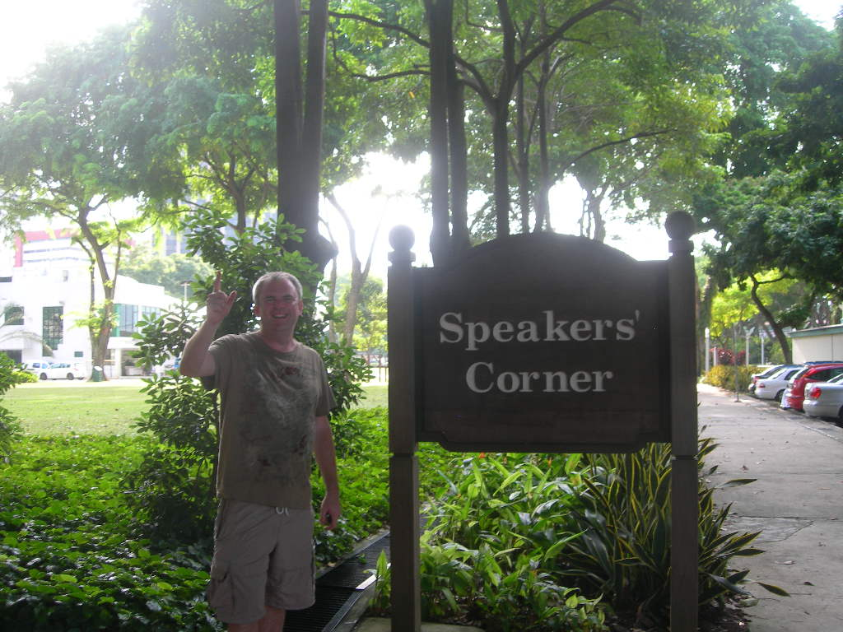
Speaker’s Corner

Slide 14
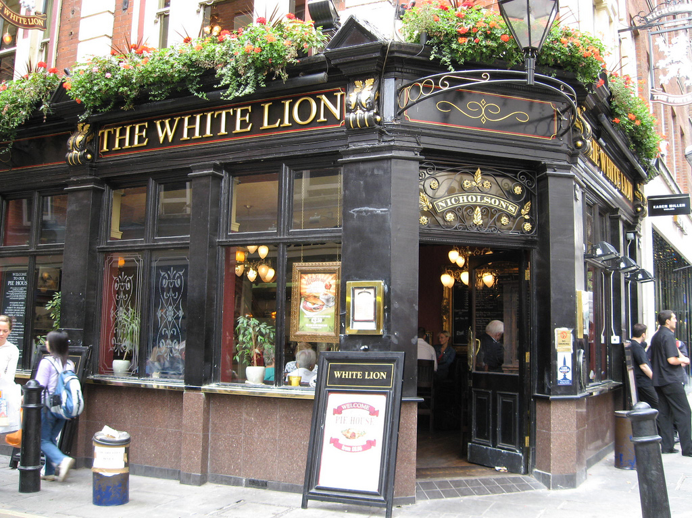
London Pub

Slide 15
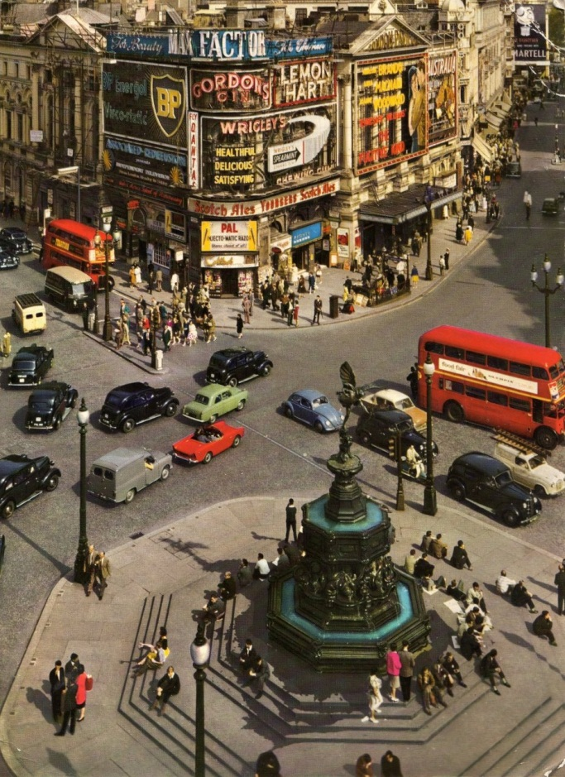
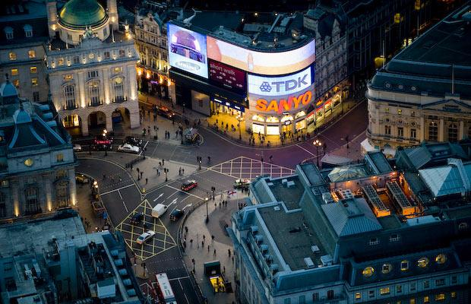
Piccadilly Circus
Piccailly Circus

Slide 17
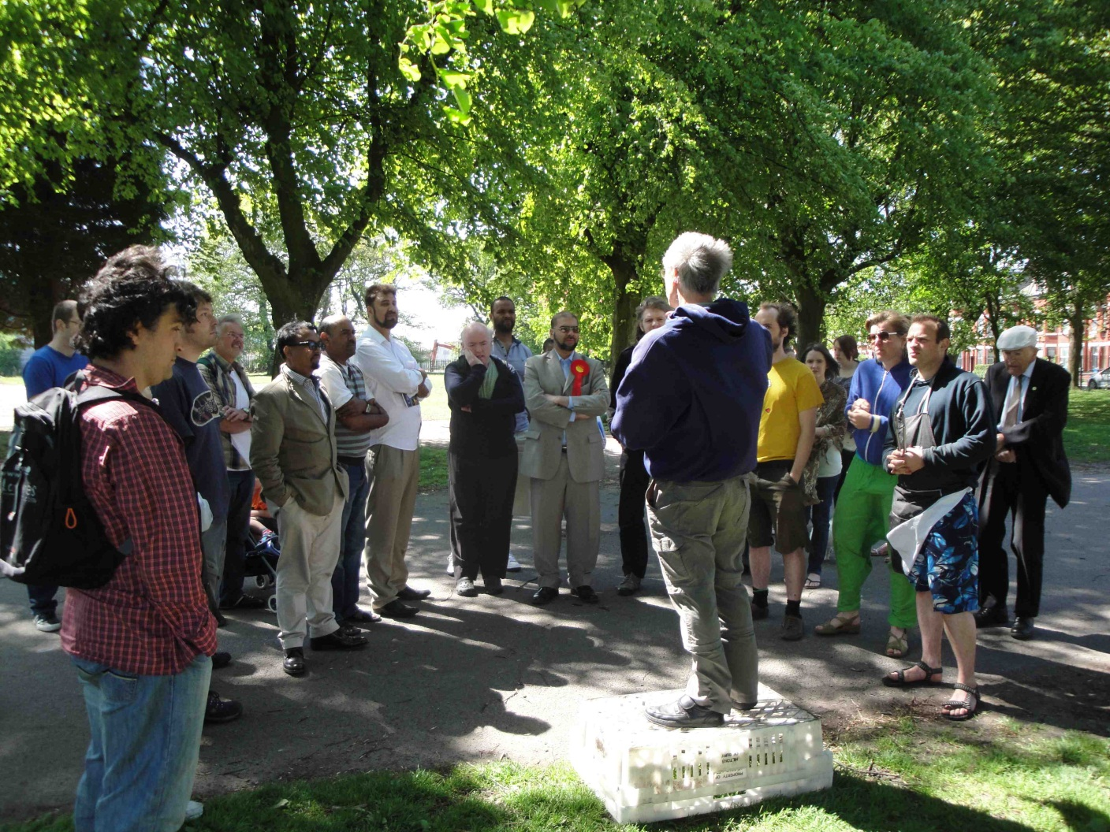
Speaker’s Corner

Slide 18
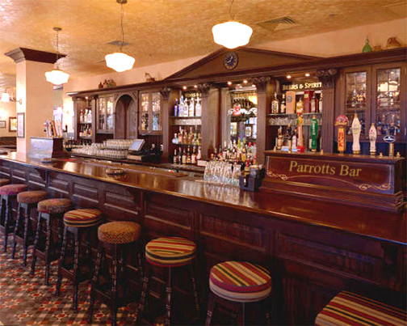
London Pub

Slide 19
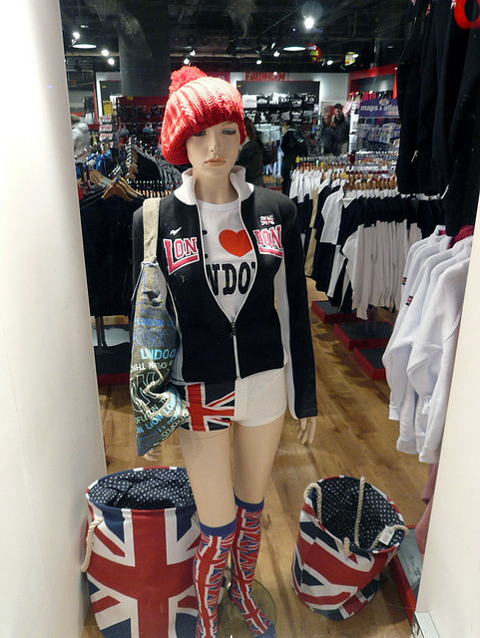
Piccadilly Circus

Slide 20
сказка «КОЛОБОК»
1
Английские достопримечательности спасли Колобка
ВЫВОДЫ

Slide 21
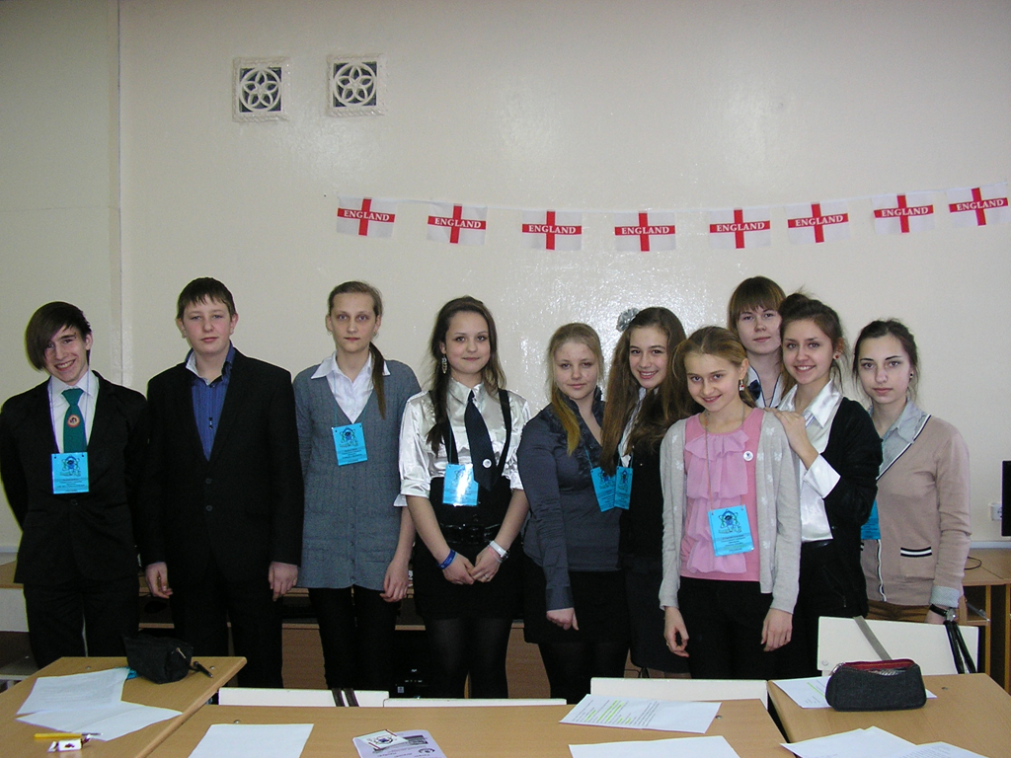
Над веб - квестом
работали:
Васильева Карина
Владымцев Илья
Драгунова Мария Дуборезова Анастасия
Евсеев Глеб
Калугина Виктория
Ковкель Ирина
Шемшур Ольга
Шестакович Марина

Slide 22
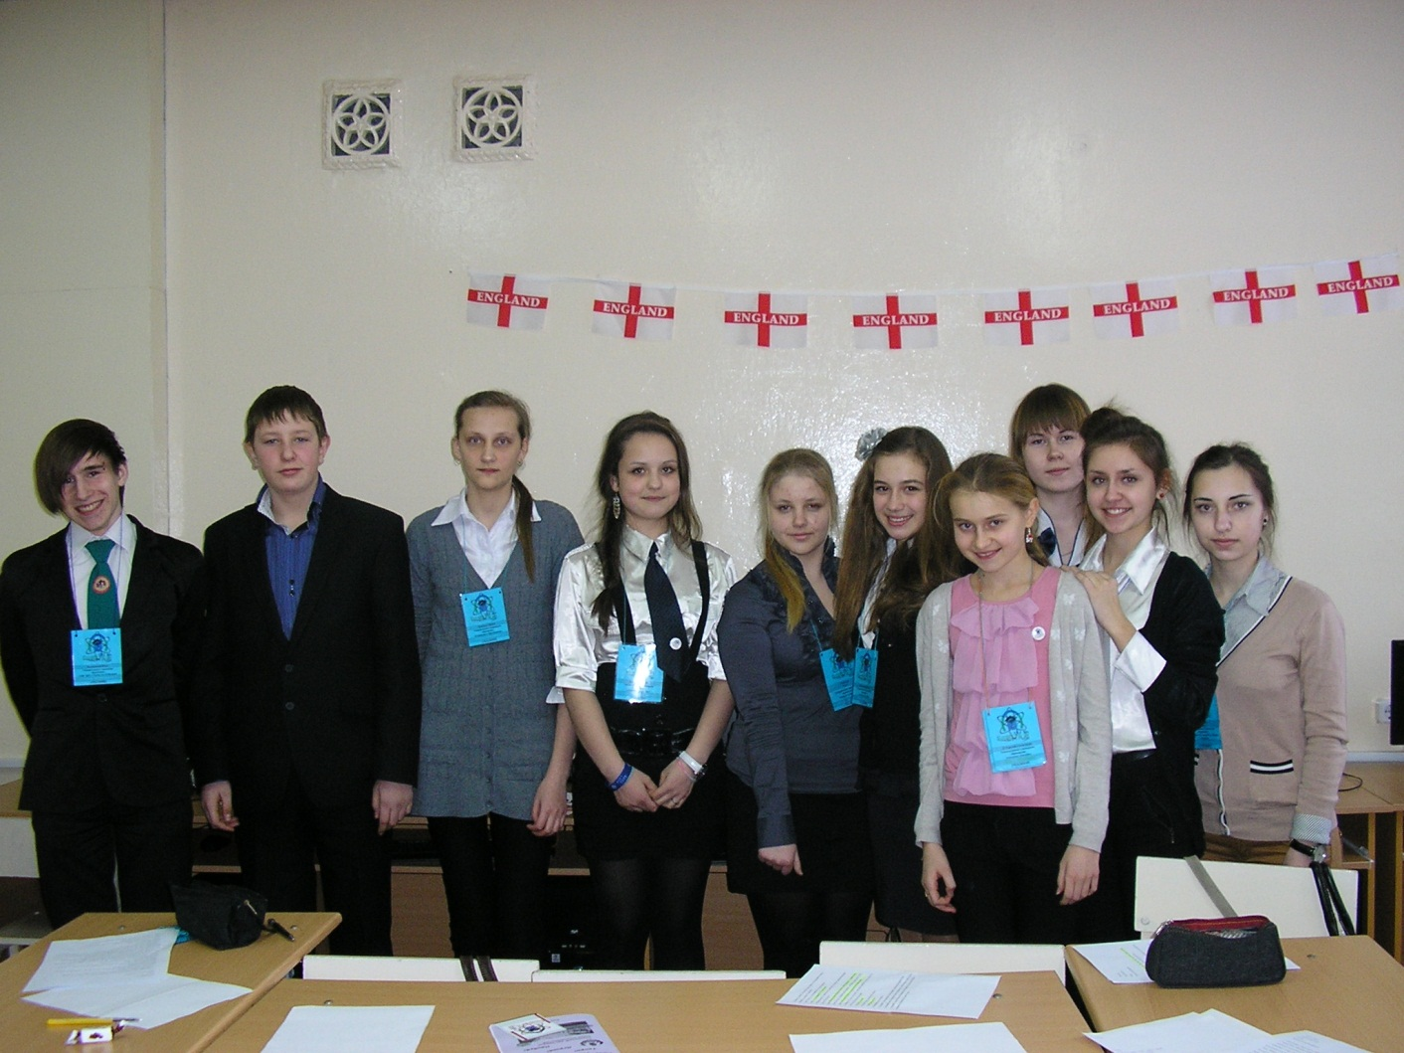
Секция «Шекспиры»

